Slide 1

João Ricardo Côre Dutra Desenvolvedor Java backend na everis
Estrutura de Dados
Em JAVA

Slide 2

[Nome do curso]
[Nome do palestrante] [Posição]
Aula 5| Etapa 1:
Listas Duplamente Encadeadas
[Nome da aula]
Explicação teórica do conceito de Listas Duplamente Encadeadas

Slide 3

[Nome do curso]
[Nome do palestrante] [Posição]
[Nome da aula]

Slide 4

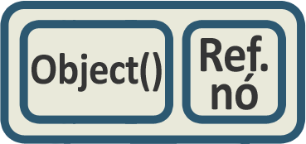
Estrutura da Lista Encadeada
minhaListaEncadeada
null
Métodos: .add(); .remove(); .isEmpty(); .get()

Slide 5
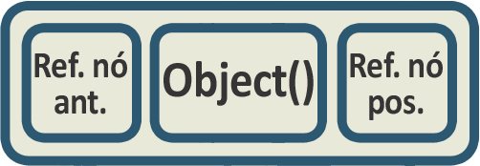


Nó da Lista Duplamente Encadeada

Slide 6
Estrutura da Lista Duplamente Encadeada
minhaLista
null
null
Métodos: .add(el); .remove(index); .get(index)
.add(index, el);

Slide 7
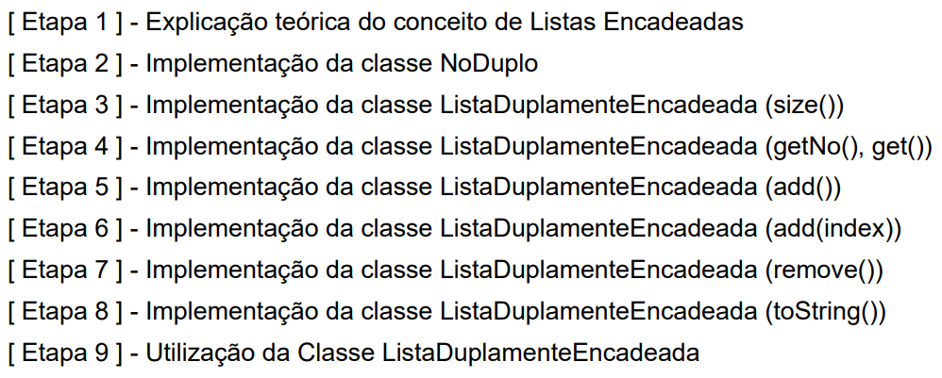
Organização da Aula

Slide 8

O Algoritmo

Slide 9

[Nome do curso]
[Nome do palestrante] [Posição]
Dúvidas durante o curso?
[Nome da aula]
> Fórum do curso
> Comunidade online (discord)
Notes:
como criar o seu programa de uma forma mental, utilizando o computador mais potente do mundo, o nosso cerebro. se vc ainda não sabe programar, vai criar o seu primeiro programa hoje, mesmo sem saber sequer uma linha de codigo. e mesmo que vc já saiba programar, vc vai conseguir fazer um reforço na sua logica. sabe quando acontece aqueles errinhos e vc fica engasgado em algum ponto? essa aula vai ser muito importante pra vc tbm

